Slide 1
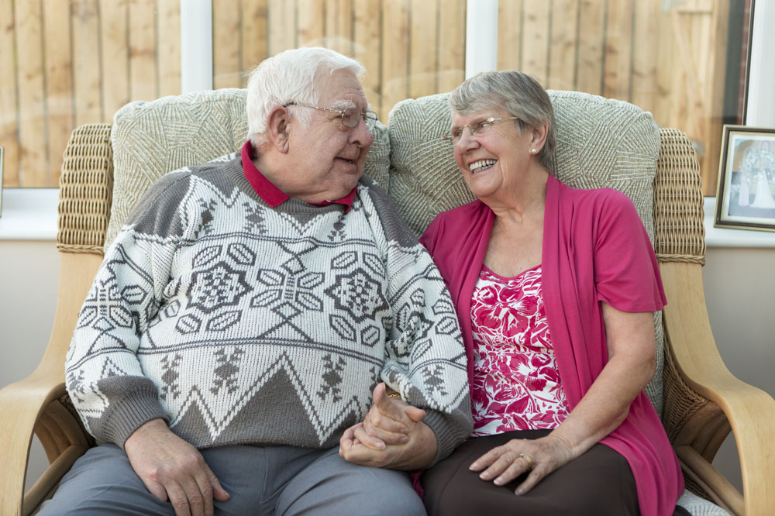
opa van Alex
geen luxe: auto, radio, tv
jongste
niet rijk
veel vrienden
Johan en Wim
zus
mooi
lang, bruin haar
blauwe ogen
verliefd!

Slide 2
opa van Alex

